Slide 1
Диалектико-бихевиоральная терапия

Slide 2
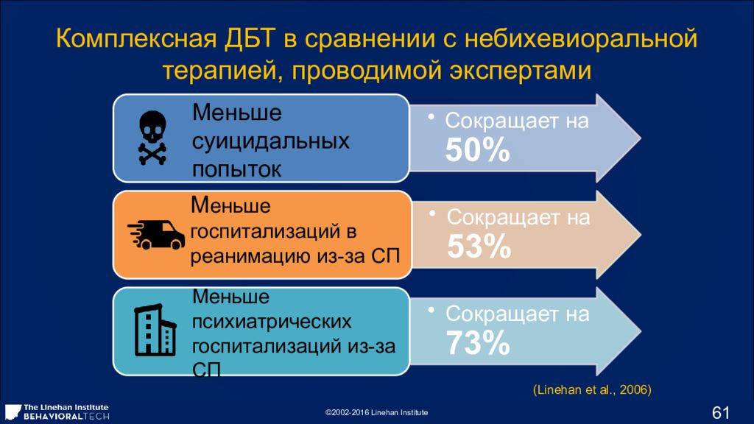
Направленность ДБТ

Slide 3
Эмоциональная уязвимость
Характеристики эмоциональной уязвимости включают
Высокую чувствительность к эмоциональным раздражителям. индивид реагирует быстро и обладает низким порогом чувствительности, т. е. для вызова эмоциональной реакции не требуется сильного раздражителя. События, которые оставляют равнодушными большинство людей, могут беспокоить эмоционально уязвимого человека.
Эмоциональную интенсивность. Чувства индивидов отличаются чрезвычайной силой, их ощущение мира драматично. Недостаток этой особенности в том, что расставание, например, может вызвать глубокую, болезненную тоску; то, что для другого человека было бы легким недоразумением, будет воспринято индивидами данной категории как крайнее унижение; раздражение может перейти в гнев; из малейшего чувства вины может развиться сильнейший стыд; опасение может вырасти в панику или непреодолимый ужас. Что касается положительной стороны, то такие индивиды могут быть идеалистами, легко влюбляются. Им легче радоваться, они восприимчивы к духовному опыту.
Медленное возвращение к исходному эмоциональному состоянию.
и медленное возвращение к исходному эмоциональному состоянию. «Высокая чувствительность» означает, что индивид реагирует быстро и обладает низким порогом чувствительности, т. е. для вызова эмоциональной реакции не требуется сильного раздражителя. События, которые оставляют равнодушными большинство людей, могут беспокоить эмоционально уязвимого человека.

Slide 4
Эмоциональная регуляция
Индивид должен сначала научиться переживать и идентифицировать отдельные эмоции, жестко интегрированные в нейропсихологическую, поведенческо-экспрессивную и сенсорно-чувственную системы.
Затем индивид должен научиться ослаблять эмоционально-значимые раздражители, которые либо реактивируют, либо усиливают имеющиеся отрицательные эмоции, или же научиться компенсировать вторичные дисфункциональные эмоциональные реакции.
Как только интенсивная эмоция активируется, индивид должен суметь сдержать или помешать активации соответствующих его настроению образов, мыслей, оценок, ожиданий и действий.

Slide 5
Биологические факторы уязвимости
Наследственность (в семьях пациентов с ПРЛ выше распространенность аффективной и личностной патологии);
Перинатальные вредности, связанные с эмоциональным состоянием матери, а также с экзогенно-токсическими воздействиями.

Slide 6
Инвалидирующее окружение
Инвалидирующее окружение – это такое окружение, в котором выражение индивидом своих эмоциональных переживаний сталкивается с переменчивыми, неадекватными и обостренными реакциями.
Другими словами, чувства индивида не признаются или игнорируются его окружением; за ними часто следует наказание.
Переживание болезненных эмоций, а также события, которые кажутся индивиду причиной его эмоционального дистресса, игнорируются.
Интерпретации индивидом своего собственного поведения, включая переживание намерений и мотиваций, связанных с поведением, отвергаются.

Slide 7
Последствия пребывания в инвалидирующем окружении
Во-первых, не признавая и игнорируя чувства ребенка, такое окружение не учит его определять личные переживания, включая эмоции, таким образом, который будет нормативен по отношению к таким же или подобным переживаниям в более широком социальном диапазоне. Ребенок также не учится модуляции эмоционального возбуждения.
Во-вторых, преуменьшая жизненные проблемы, окружение не учит ребенка переносить дистресс или ставить реалистичные цели и ожидания.
В-третьих, в инвалидирующем окружении зачастую необходимы крайние эмоциональные проявления и/или чрезвычайные проблемы для того, чтобы вызвать желаемую реакцию.
Наконец, такое окружение не может научить ребенка, в каких случаях можно доверять своим эмоциональным и когнитивным реакциям как отражению правильных интерпретаций личных или ситуативных событий. Вместо этого ребенок учится отыскивать именно в окружении ориентиры, которые подскажут, как следует мыслить, чувствовать и действовать.

Slide 8
Типы инвалидирующих семей
Хаотические семьи. В хаотической семье могут быть проблемы с алкоголизмом и наркоманией, финансовые затруднения, или же родители много времени проводят вне дома. В любом случае детям уделяют мало времени или внимания.
Перфекционистские семьи. В перфекционистской семье родители по той или иной причине не допускают проявлений отрицательных эмоций со стороны своих детей. Такое отношение может объясняться рядом причин, включая требования, предъявляемые к родителям (например, большое количество детей или стрессогенная работа), неспособность переносить негативный аффект, эгоцентризм или наивный страх, что они могут испортить ребенка с «трудным характером».
Типичные семьи. Поведение взрослого человека должно контролироваться внутренними силами, а не внешними. «Самоконтроль» в этом смысле относится к способности человека контролировать свое поведение с помощью внутренних сигналов и ресурсов. Иное позиционирование себя (например, определять себя через связи с другими людьми или зависеть от окружения) квалифицируется как незрелое и патологическое или, по меньшей мере, неблагоприятное для хорошего здоровья и нормального социального функционирования

Slide 9
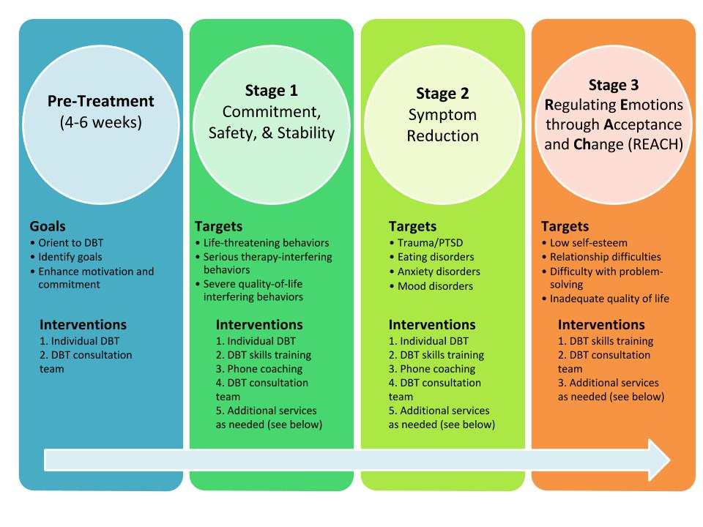
Этапы ДБТ

Slide 10
Этапы терапии
Крайне важно добиться согласия относительно целей и общих терапевтических процедур между терапевтом и пациентом еще до начала терапии.
На этом этапе терапевт должен привлечь внимание пациента и добиться его заинтересованности. ДПТ придает большое значение порядку и важности различных терапевтических целей
На первом месте – суицидальное, парасуицидальное и другие виды поведения, опасные для жизни человека.
Второе место занимают типы поведения, препятствующие терапевтическому процессу.
На третьем месте по важности – проблемы, которые исключают возможность достижения приемлемого качества жизни.
На всем протяжении терапии пациент обучается использованию навыков совладания со стрессом, которые должны заменить привычные, дисфункциональные реакции.
Четвертая из важнейших задач – стабилизация этих поведенческих навыков.
Как только в этих сферах достигается некоторый успех, на первое место по важности выходит задача снятия посттравматического стресса, а вслед за этим – помощь пациенту в достижении устойчивого принятия собственных чувств и самоуважения.
Пациенты, которые не обязуются работать над ослаблением суицидального и парасуицидального поведения, межличностных стилей, препятствующих терапии, а также над развитием поведенческих навыков, не подлежат лечению. (По мере терапевтического прогресса необходимо согласие пациента работать над достижением следующих целей ДПТ.)

Slide 11
Валидация
1. Терапевт находит смысл, правильность или ценность в эмоциональных, когнитивных или внешних реакциях индивида. Очень важный момент здесь заключается в выделении этих поведенческих реакций, их составляющих и паттернов, имеющих смысл в контексте текущих, соотнесенных с ними событий. Главный смысл эмоциональных страданий и неадаптивного поведения у индивидов с ПРЛ состоит в непринятии собственных чувств. Таким образом, терапевтические изменения не могут быть достигнуты без принятия пациентом собственных чувств. Лечение, направленное исключительно на изменение пациента, не обеспечивает пациенту валидации.
2. Второй тип валидации относится к видению и вере терапевта во внутреннюю способность пациента выбраться из того непрерывного страдания, в которое превращается его жизнь, и построить новую, достойную жизнь. В ДПТ терапевт находит сильные стороны пациента и делает ставку на них, а не на его слабости. Терапевт верит и в терапию, и в пациента.

Slide 12
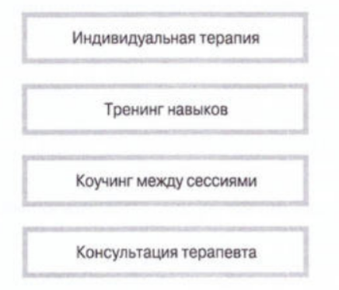
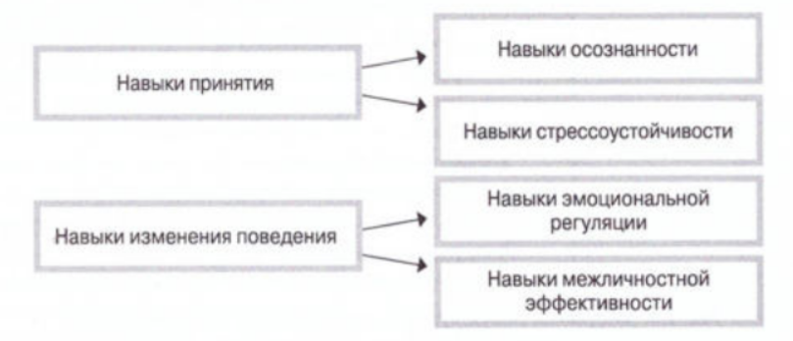
Модули терапии
6+24 недели

Slide 13
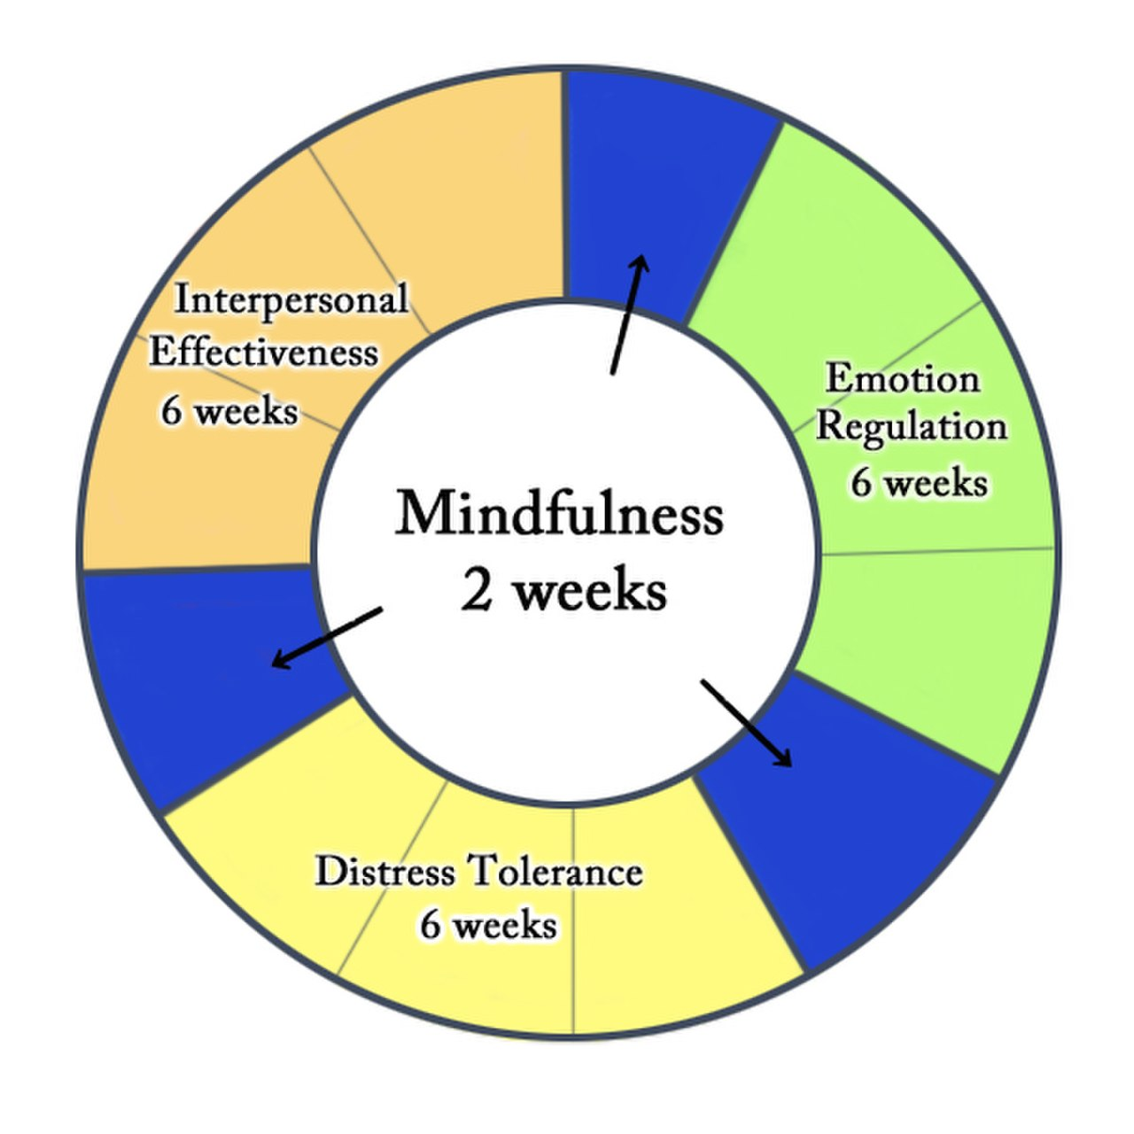
Тренинг навыков

Slide 14
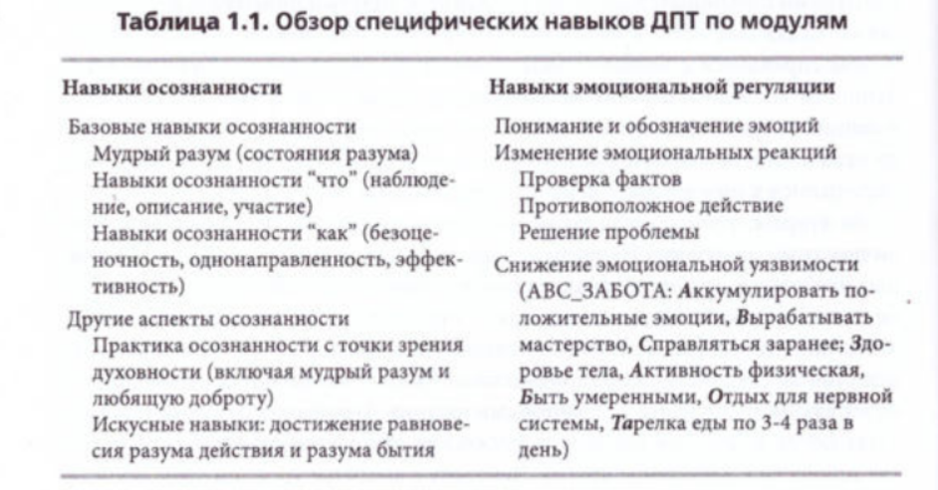
Навыки ДБТ по модулям

Slide 15
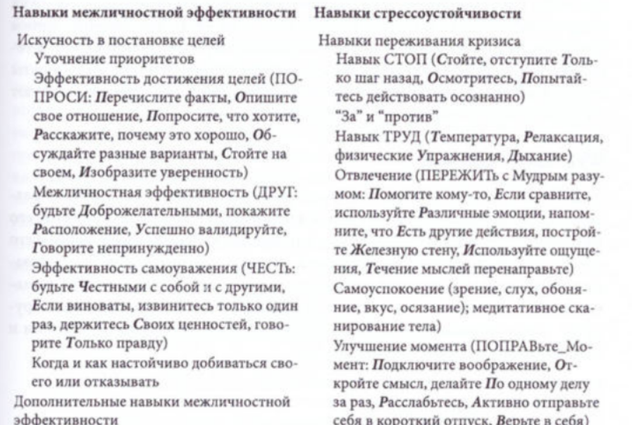
Навыки ДБТ по модулям

Slide 16
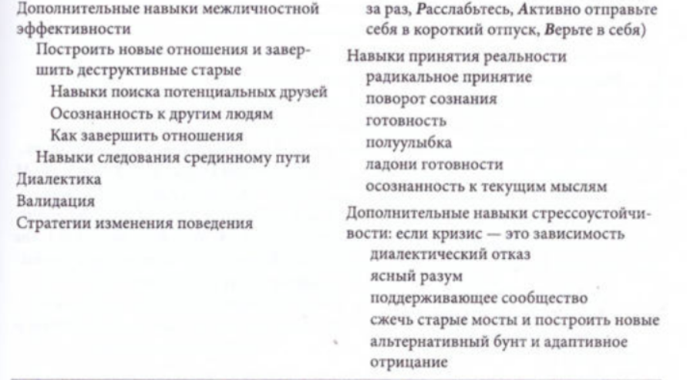
Навыки ДБТ по модулям

Slide 17
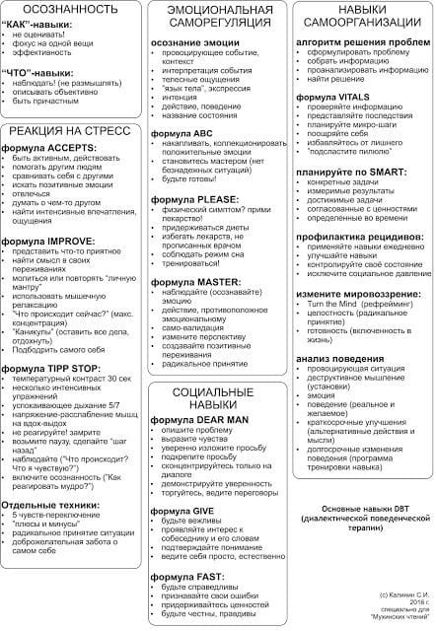

Slide 18
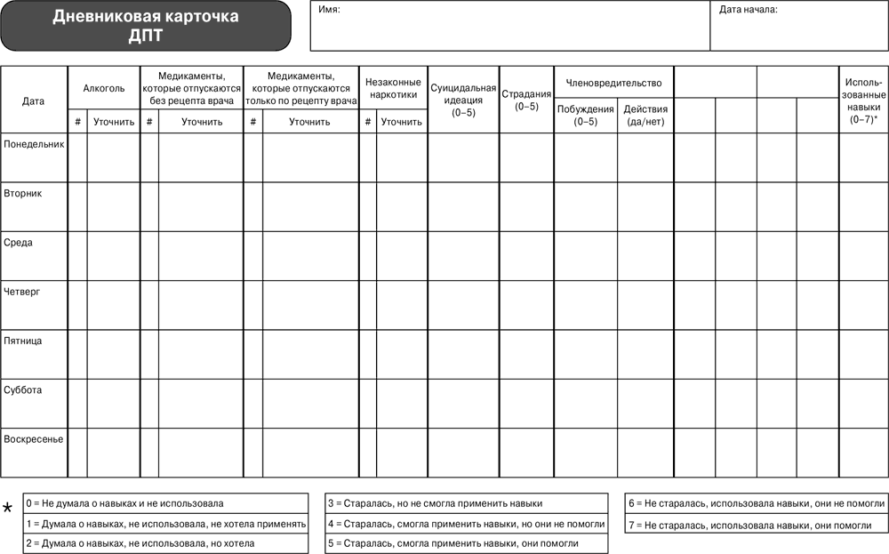
Дневниковые карточки

